Slide 2
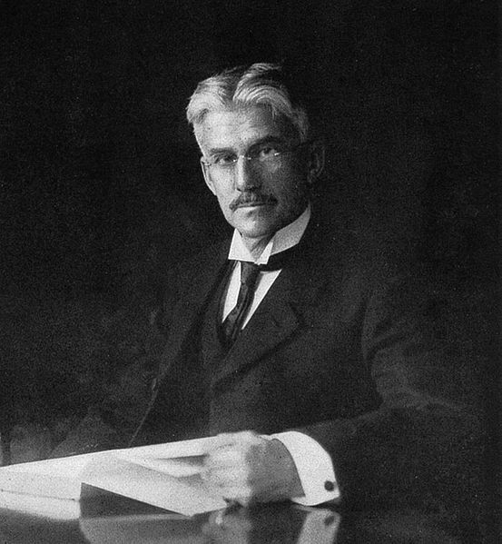
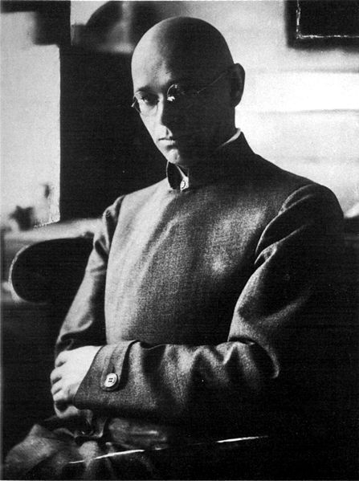
マンセル色立体と
Albert Henry Munsell (1858-1918)
Johannes Itten (1888-1967)

